Slide 1
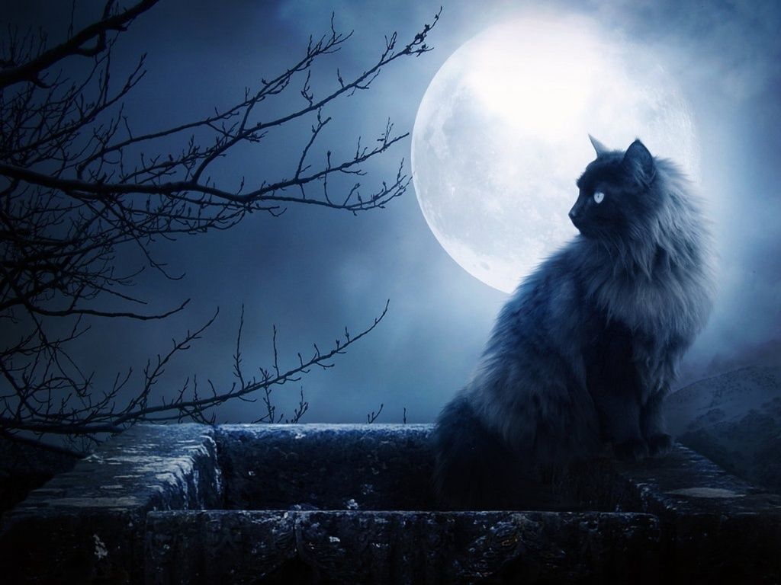
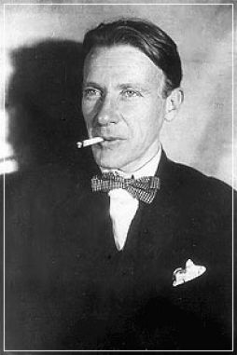
Урок - синквейн по роману М. Булгакова «Мастер и Маргарита»
Тема урока: Своеобразие писательской манеры. «Книга для каждого освещает наше личное движение к истине»
Не верю в светильник под спудом. Рано или поздно, писатель все равно скажет то, что хочет сказать...
М. Булгаков

Slide 2
Синквейн – это пятистрочная строфа.
В методике синквейн является быстрым, эффективным инструментом для анализа, синтеза и обобщения понятия и информации. Он учит осмысленно использовать понятия и определять своё отношение к рассматриваемой проблеме, используя всего пять строк:
1-я строка – одно ключевое слово, определяющее содержание синквейна;
2-я строка – два прилагательных, характеризующих данное понятие;
3-я строка – три глагола, обозначающих действие в рамках заданной темы;
4-я строка – короткое предложение, раскрывающее суть темы или отношение к ней;
5-я строка – синоним ключевого слова (существительное).

Slide 3
Синквейн по М. Булгакову
М.Булгаков
2. Терпеливый, Самозабвенный
3. Писать, Верить, Любить
4. Благородная завышенность требований к художнику, т.е. к себе самому.
5.ГЕНИЙ (Ахматова)

Slide 4
Кадры из фильма режиссёра Бортко:

Slide 7
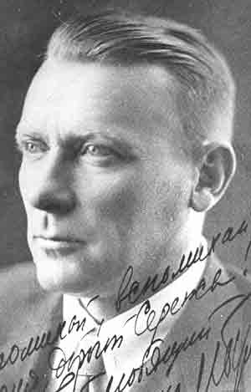
Вопросы викторины по роману М.А. Булгакова «Мастер и Маргарита»

Slide 8
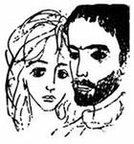
Из какого произведения Булгаков взял для эпиграфа строки: «Я — часть той силы, что вечно хочет зла и вечно совершает благо»?
2)Как называется 1-я глава из «Мастера и Маргариты»?

Slide 9
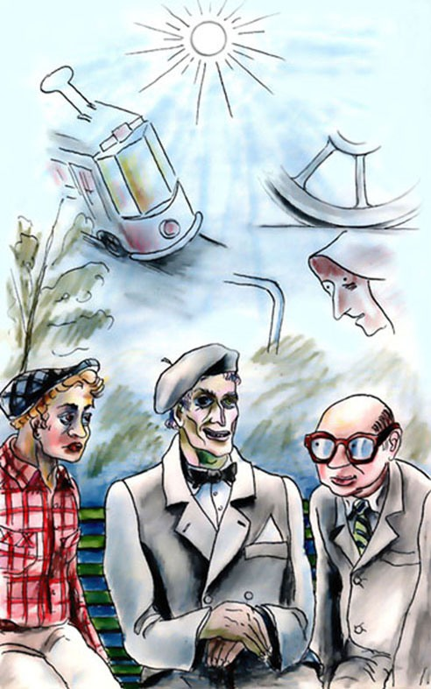
3) О чем спорили эти герои романа «Мастер и Маргарита»?
4)Как звали председателя МАССОЛИТа, который попал под трамвай на Патриарших прудах?

Slide 10
5) Назовите этого героя романа. Какие названия в литературе он еще имеет?

Slide 11
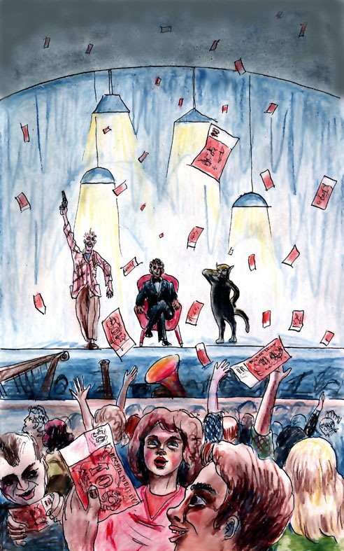
6) В каком театре Воланд и его компания показывали свои сеансы черной магии?

Slide 12
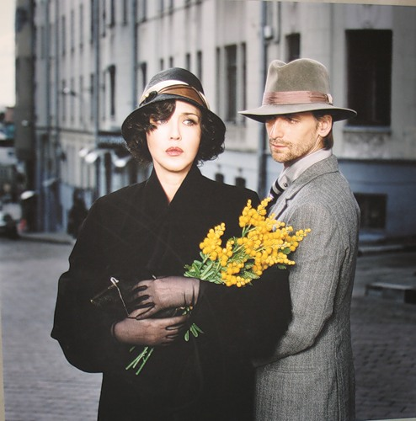
7) Как встретились Мастер и Маргарита?

Slide 13
8) Продолжите слова кота Бегемота: «Не шалю, не кричу….»

Slide 14
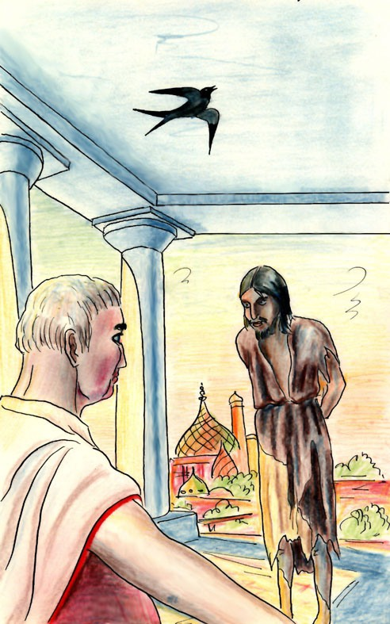
9) Заполните пробелы:
В ___ плаще с ___ подбоем ___ ___ походкой, ___ утром 14 числа ___ месяца нисана в крытую колоннаду между двумя крыльями дворца Ирода Великого вышел прокуратор Иудеи Понтий Пилат.
Для справок: ранний, шаркающей, кавалерийский, белый, весенний, кровавый

Slide 15
10) Узнайте героиню романа и эпизод.

